Slide 1
Урок № 1
Аксиомы стереометрии

Slide 2
Стереометрия – геометрия В пространстве. Изучает положение, форму, размеры и свойства пространственных фигур.
Стереометрия – греческое слово. «Стереос» - тело, «метрео» - измерять.

Slide 3
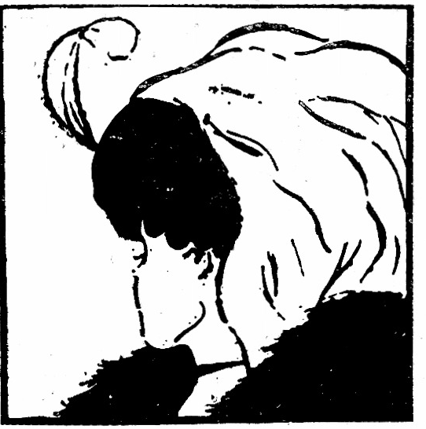

Slide 4
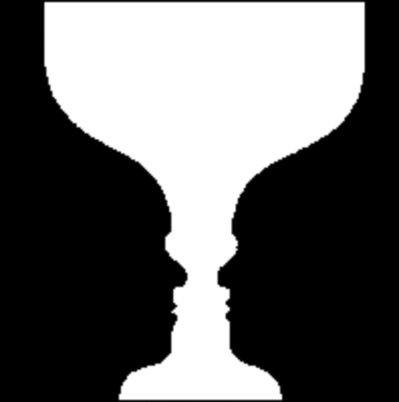

Slide 5
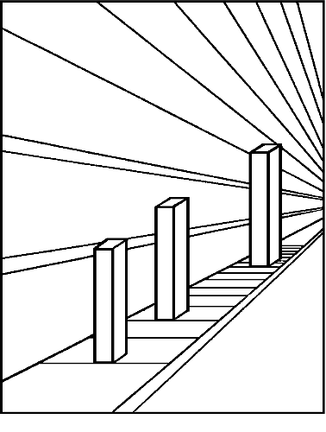

Slide 6
Пример 2

Slide 7
Основные фигуры
Точка • А, В, С, Д …
Прямая
Плоскость
а, в, с…
α
γ
β

Slide 8
Аксиома – греческое слово «достойная признания»
Аксиома – это факты (утверждения), которые принимаются без доказательства.

Slide 9
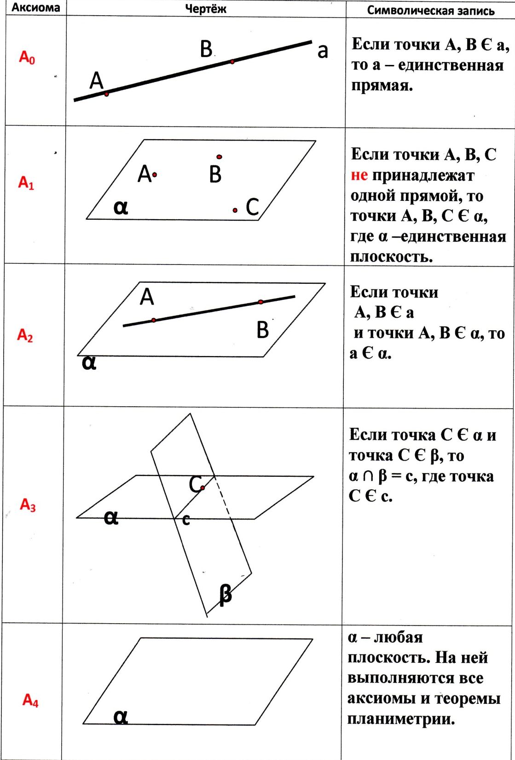

Slide 10
Урок № 2
Следствия из аксиом

Slide 11
Вопросы
1.Что такое стереометрия? 2.Назовите основные фигуры стереометрии. Как они обозначаются?
3.Сформулируйте аксиомы стереометрии.

Slide 12
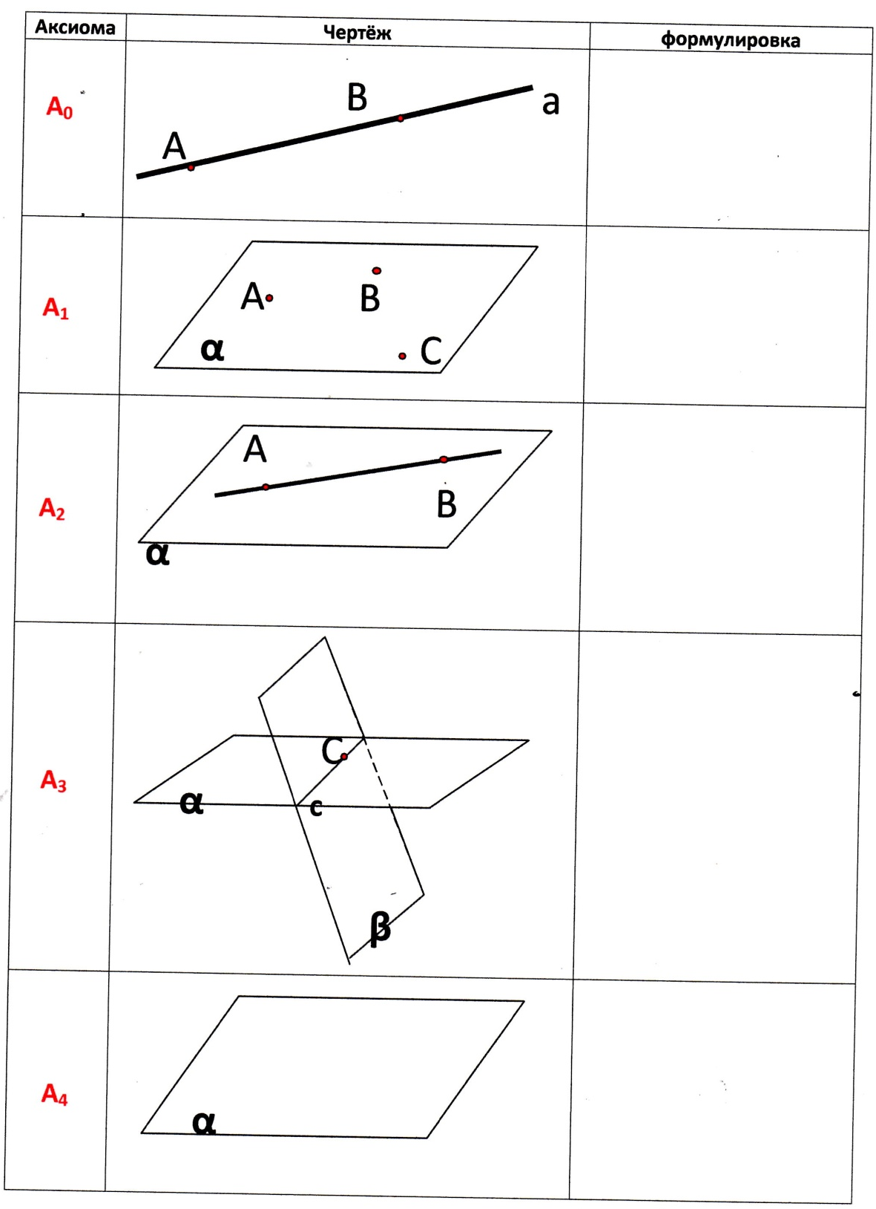

Slide 13
Задание № 2 Постройте изображение куба АВСДА₁В₁С₁Д₁
а)назовите плоскости,
в которых лежат точка М,
точка N;
б)найдите точку F – точку
пересечения прямых
MN и ВС.
Каким свойством обладает
точка F?
в) найдите точку пересечения
Прямой КN и плоскости (АВС).
В₁
С₁
М
Д₁
А₁
N
В
С
К
А
Д

Slide 14
Найдите ошибку. Ответ обоснуйте.

Slide 15
По чертежу назовите:
а) линию пересечения
плоскостей (АВС) и (АА₁В₁);
б)плоскости, которым
принадлежат
точка М , точка В;
в)плоскость, в которой лежит прямая МN; прямая KN.

Slide 16
Постройте:
а) точку пересечения прямой MN и плоскости (АВС);
б) точку пересечения прямой MN и плоскости (А₁В₁С₁);
в)линию пересечения плоскостей (АВС) и (MNK).
г)точку пересечения прямой KN с плоскостью (АВС);
д)линию пересечения плоскостей (АА₁В₁) и (MNK).

